Slide 1
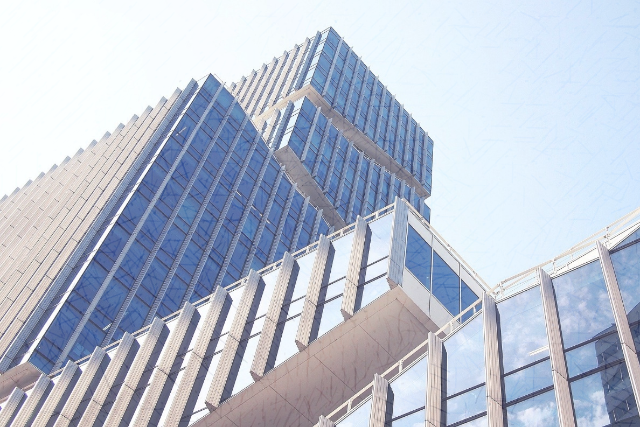

Durable Rules
(고장상태 확인 및 해결)
산업인공지능
2021254002
정준영
2021.04.01

Slide 2
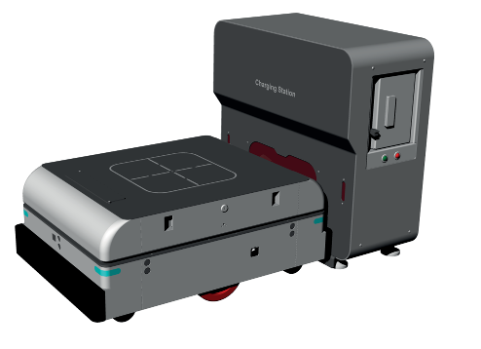
현업의 문제를 해결하기 위한 규칙
당사에서 서비스 로봇을 개발하면서 생기는 문제들을 해결하기 위한 규칙
서비스 로봇의 기반이 되는 모빌리티 플랫폼의 개발 및 테스트를 진행하는 과정에서 생기는 에러 상태를 정리함

Slide 3
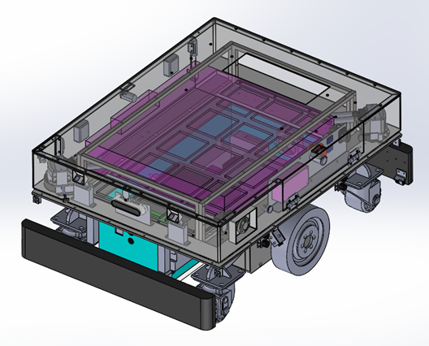
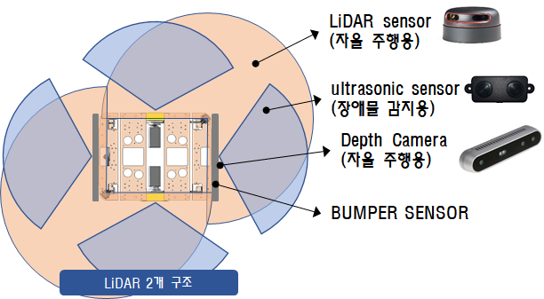
Error 상태 정의
장착된 Device
Motor
Lidar
Ultrasona
Dynamixel
Neopixel
공통된 고장 상태
Power (전원 불량)
Wiring (배선 불량, 단선)
Communidation (통신 상태)
Controller (제어기 상태)

Slide 4
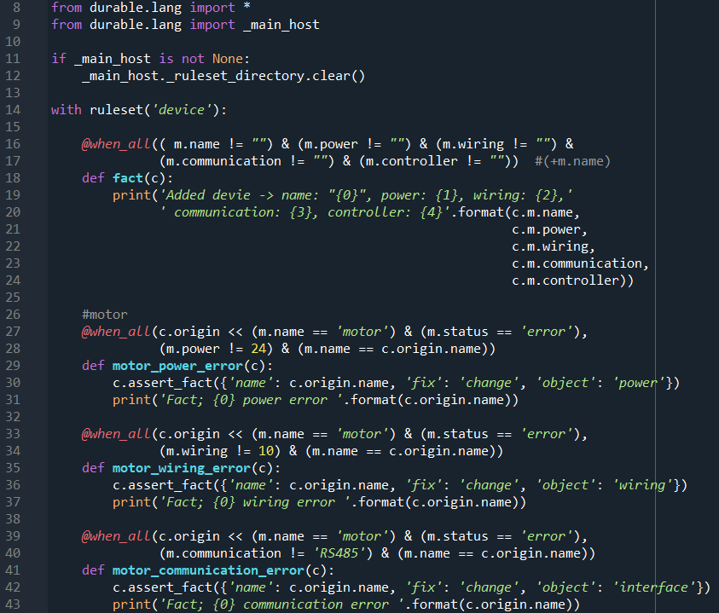
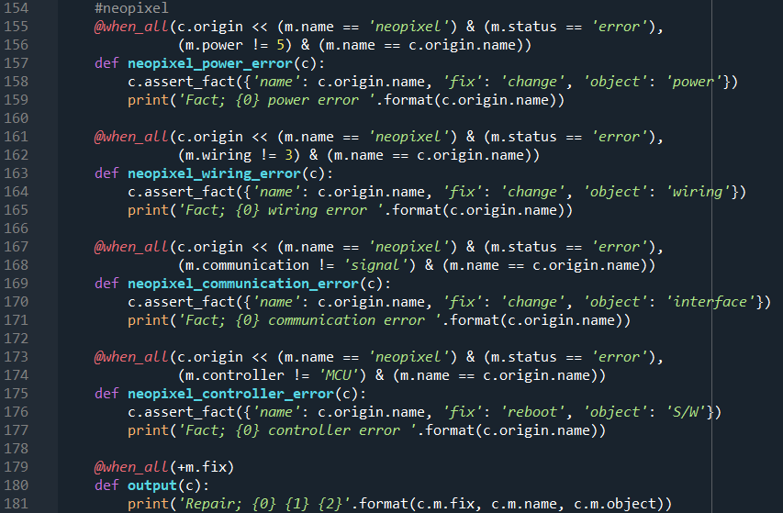
Code 구현

Slide 5
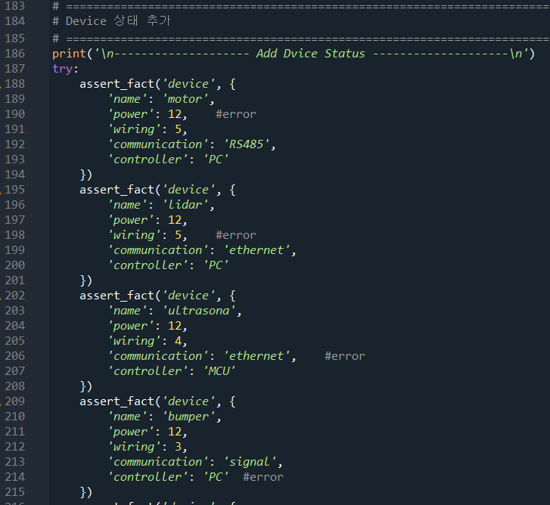
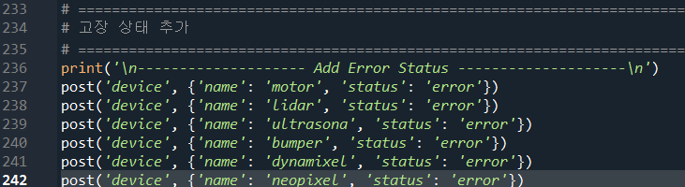
Code 구현

Slide 6
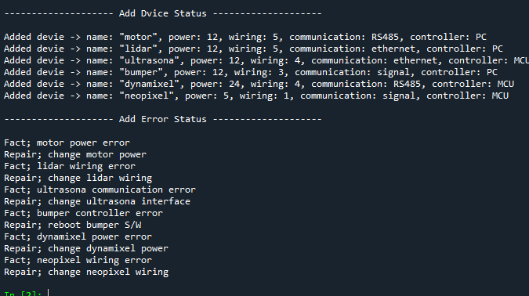
Code 구현
결과

